Slide 1
ŽIVIJO! DANES TE ČAKAJO GLASBENE UGANKE.
POSLUŠAJ RAZLIČNE POSNETKE. ČRKO PRAVILNE TRDITVE NAPIŠI NA LIST. IZPISANE ČRKE TI BODO DALE SPOROČILO.

Slide 2
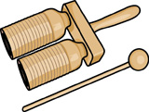
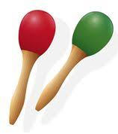
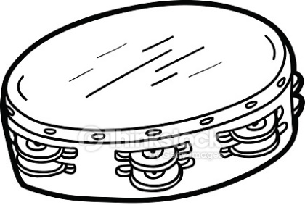
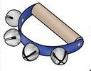
ZVOK KATEREGA INSTRUMETA SLIŠIŠ? Po vrsti zapisuj črke.
N
Z
A
V
B
A
A

Slide 3
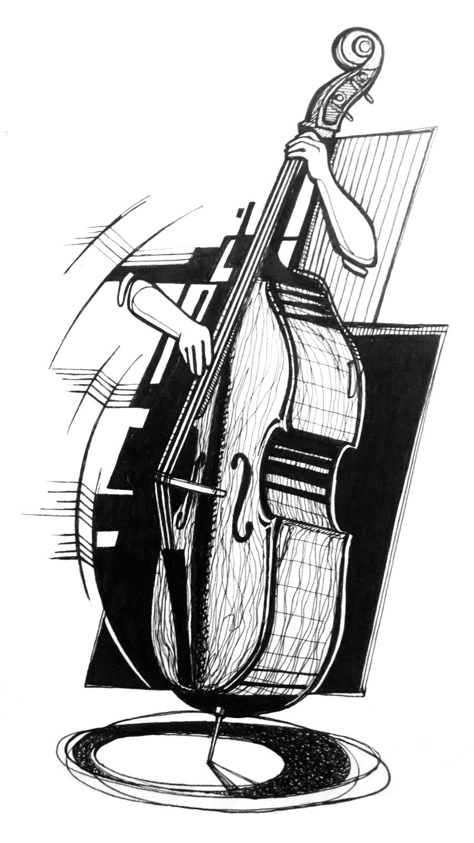
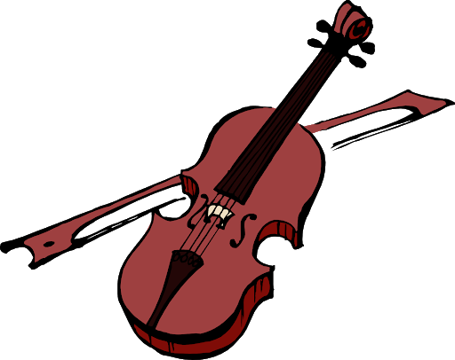
KLIKNI NA INSTRUMENT IN POSLUŠAJ POSNETKA.
ZAPIŠI ČRKO TISTEGA INSTRUMENTA, KI IGRA NIŽJE TONE.
V
A

Slide 4
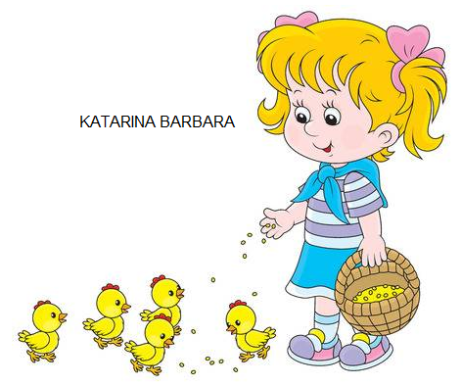
KATERO PESMICO IGRAM?
R
A
C

Slide 5
S katerim instrumentom sem igrala kratke tone?
J
M

Slide 6
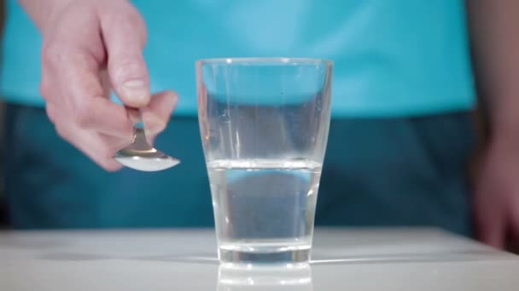
Dva enaka kozarca napolni z vodo (glej sliko spodaj). Nato z žličko narahlo udarjaj po kozarcih. (glej fotografijo).
Kateri kozarec zveni nižje – poskusi.
Č
A

Slide 7
Pa si na koncu.
PREBERI REŠITEV. DOBLJENO REŠITEV POŠLJI UČITELJICI.
„REŠITEV UGANKE JE ________.“

